Slide 1
MEIE VÕIMALUSED JÄÄTMEMAAILMAS
BIOJÄÄTMED
Tartu loodusmaja ja Tartu linnavalitus
14.05.2018

Slide 2

Idee sünd
http//sideal.comthought-leaders

Slide 3
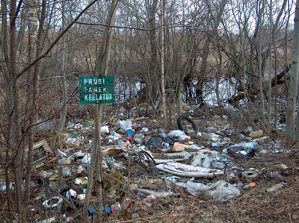
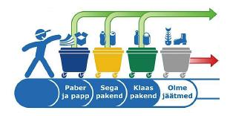
Prügi
Jääde
ehk praht
ülejäänu, mis on otseseks ülesandeks kõlbmatu, kuid toormeks kõlblik
http://www.kylauudis.ee/tag/prugi/
http://www.envir.ee/et/Omavalitsuste-jaatmehooldusalased-kohustused

Slide 4
Millised on meie võimalused?
Korduskasutus on mis tahes toiming, mille käigus tooteid või tootekomponente, mis ei ole jäätmed, kasutatakse uuesti nende esialgsel otstarbel.
Jäätmete taaskasutamine on jäätmekäitlustoiming, mille peamine tulemus on jäätmete kasutamine kasulikul otstarbel selliselt, et nad asendavad teisi materjale, mida muidu oleks sellel otstarbel kasutatud, või jäätmete ettevalmistamine nende eelnimetatud otstarbel ja viisil kasutamiseks kas tootmises või majanduses laiemalt.
„Jäätmeseadus“ § 14¹ § 15
Vältimine
Vähendamine
Taaskasutamine
Korduskasutus
Sorteerimine
Põletamine
Ladestamine

Slide 5
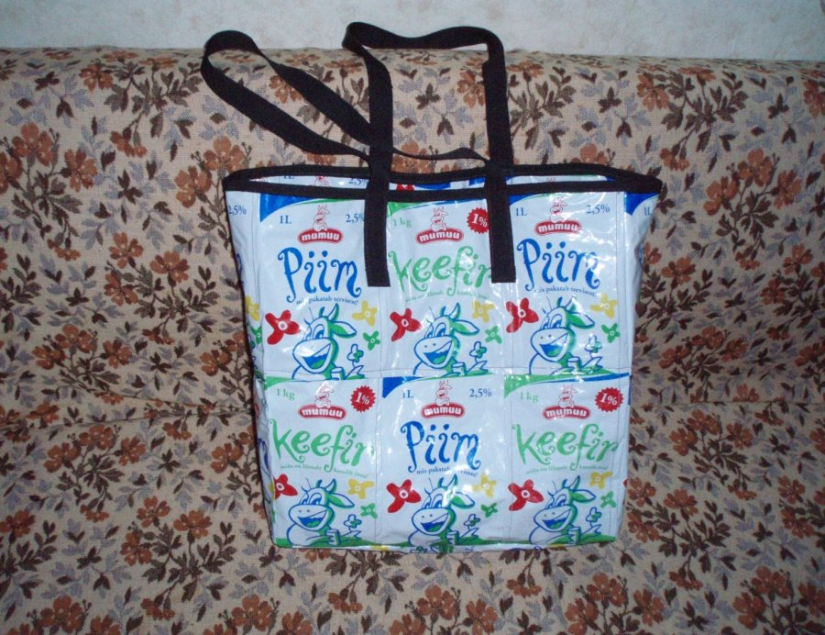
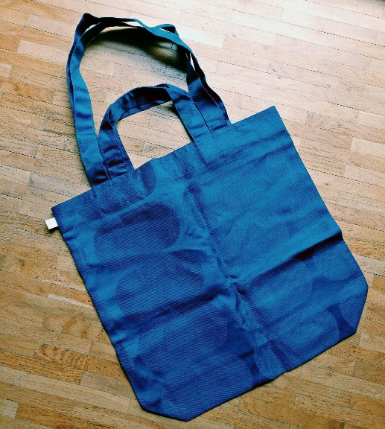
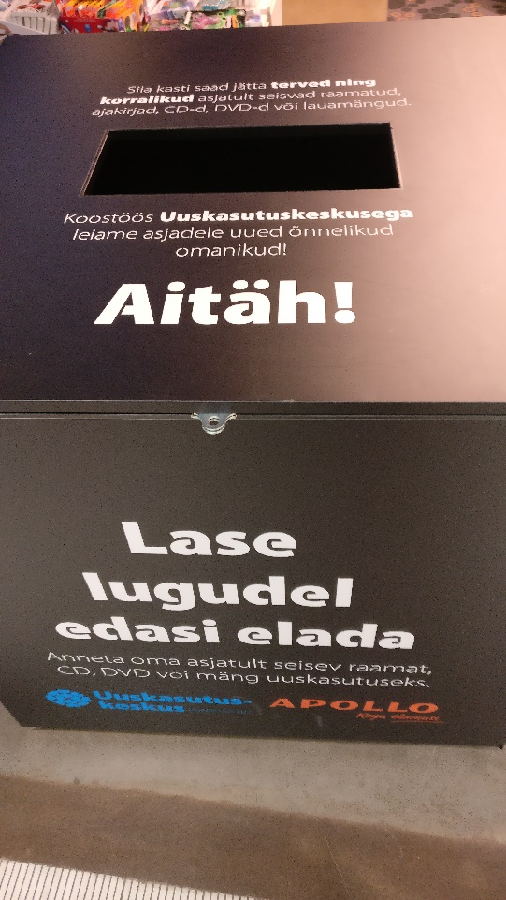
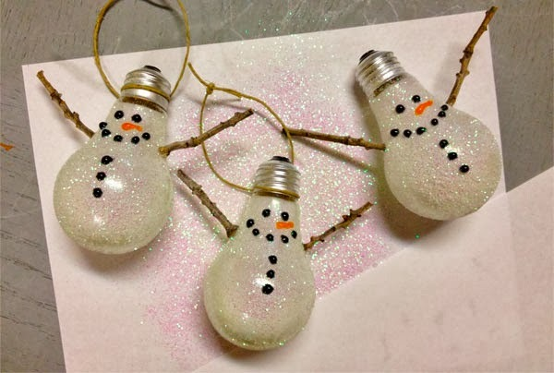
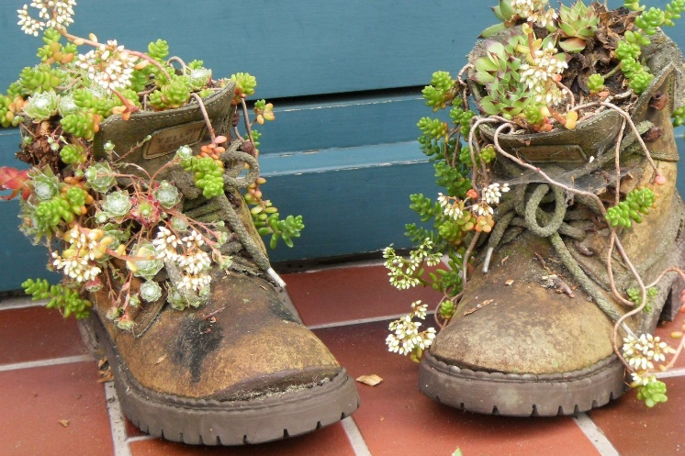
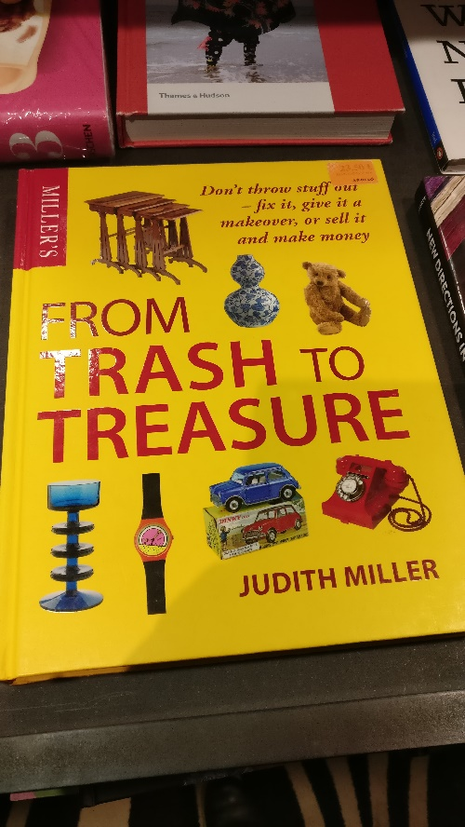
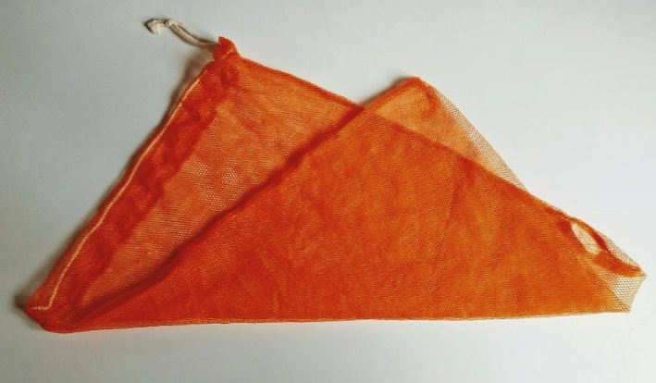
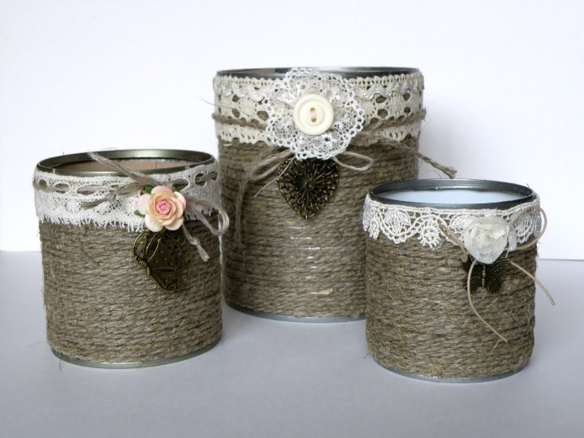
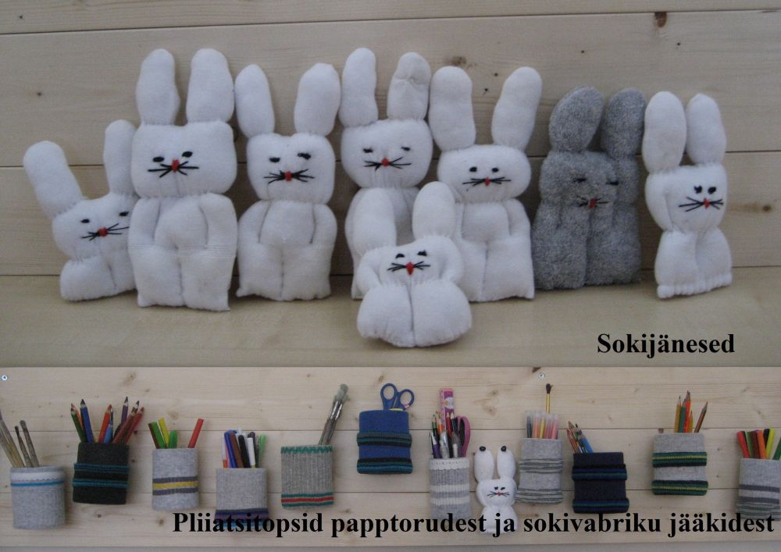
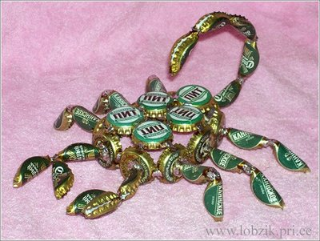
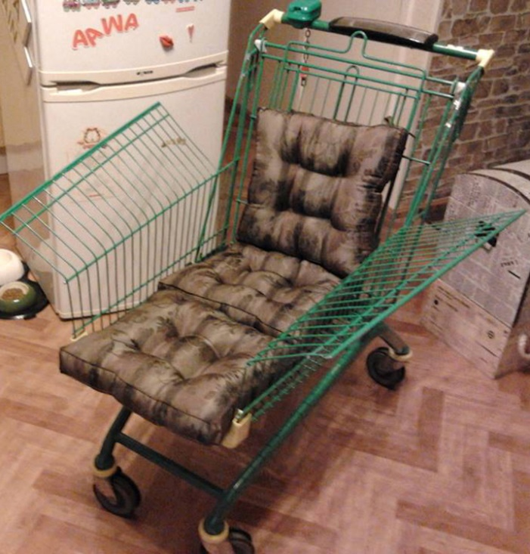
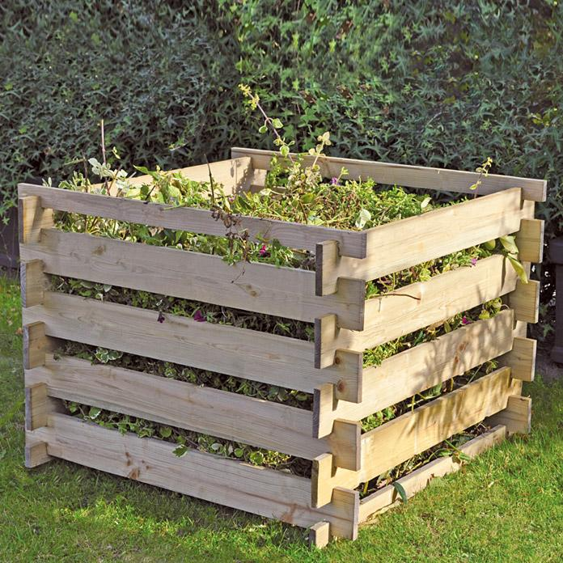
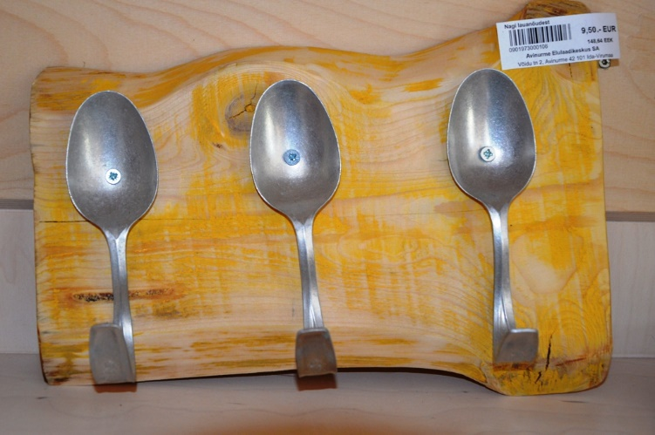
Meie võimalused

Slide 6
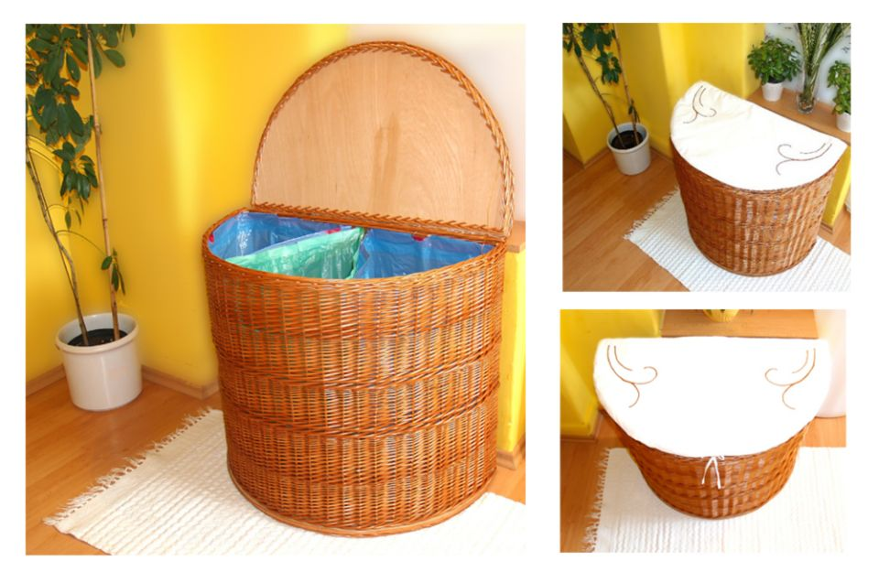
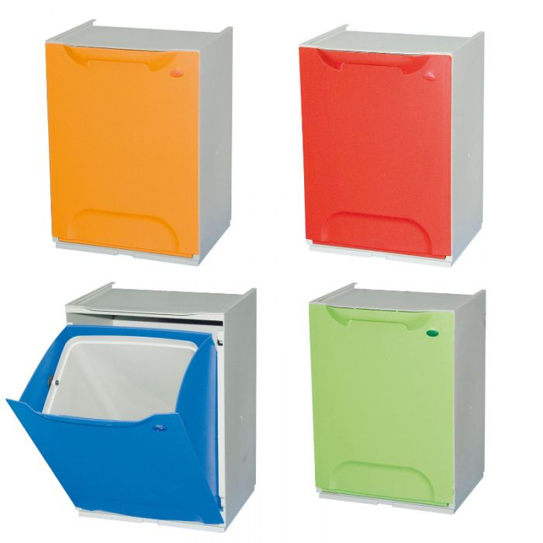
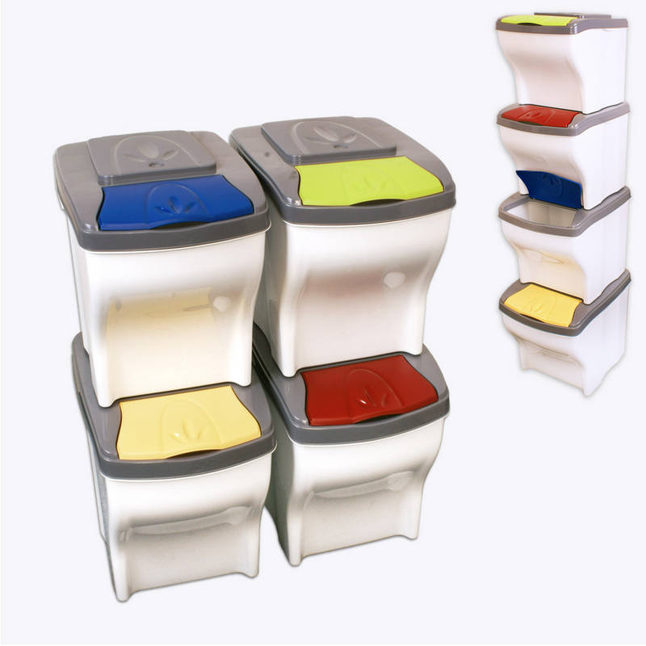
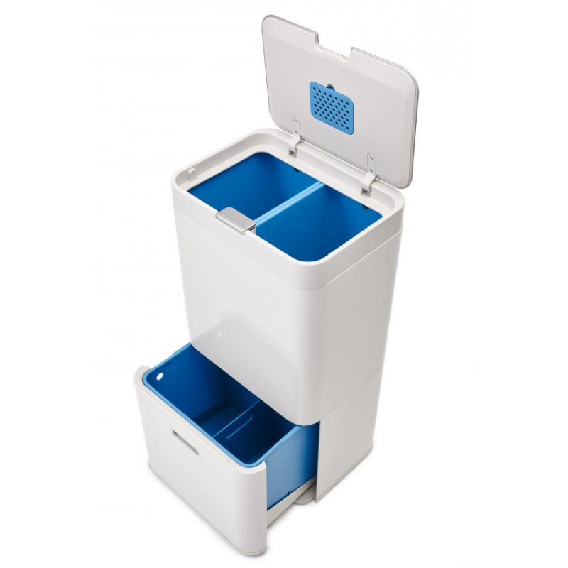

Valikute küsimus
www.kasa.cz

Slide 7
Jäätmete sorteerimine on lihtne!
Biojäätmed koguda eraldi, sest sellest oleneb teiste jäätmeliikide kvaliteet
Pakendit saad ära anda tasuta
Puhtamal pakendil on parem väärtus, aga kõige tähtsam on see, et pakend on tühi
Ei ole vaja kõike paberit ja pappi ahju panna – vähenda tarbitavat kogust („Ainult tellitud post“ silt) ja tekkiv suuna parem taaskasutusse
Kõik käib mõistlikkuse piires!

Slide 8
BIOJÄÄTMED
Alates 2016. aasta 1. juunist käivitus Tartus biojäätmete eraldi kogumine.
Biojäätmed on aia- ja haljastus-, toidu- ja sööklajäätmed.
Biojäätmeid eraldi kogudes käitume keskkonnasõbralikult, sorteeritud jäätmed suunatakse kompostimisele ning prügi hulk väheneb.
Kompostimisega taastatakse ainete ringkäik looduses.
Vastavalt Tartu linna jäätmehoolduseeskirjale tuleb biojäätmeid eraldi koguda 10 ja enama korteriga elamute juures ning mitteelamumaa sihtotstarbega kinnistutel, kus biojäätmeid tekib üle 80 liitri nädalas. Samuti peavad biojäätmeid eraldi koguma toitlustusasutused ja toiduainetööstused.

Slide 9
Biojäätmete konteineri saamiseks tuleb pöörduda oma piirkonna jäätmevedaja poole.
Biojäätmete konteinerit tuleb tühjendada vähemalt kord nädalas. Konteiner peab asuma naaberkinnistul paiknevast elamust vähemalt 5 meetri kaugusel.
Võta köögis kasutusele nõu biojäätmete kogumiseks, nt aukudega plastkarp, et niiskust ei tekiks. Biojäätmeid võib koguda biolagunevasse kilekotti või paberkotti, papp-pakendisse. Tavaline kilekott biojäätmete kogumiseks ei sobi, sest see ei lagune.
Märjad jäätmed tuleb enne äraviskamist nõrutada – nii väldid liigse niiskuse sattumist mahutisse, mahuti määrdumist ning biokottide kiiret lagunemist.

Slide 10
Mida visata konteinerisse ja mida mitte?
VISKA BIOJÄÄTMETESSE:
tahked toidujäätmed, nt liha- ja kalajäätmed, köögi- ja puuviljad, köögi- ja puuviljade koorimisjäägid, leib, sai, poolfabrikaadid, pagari- ja kondiitritooted, juustud, või ja margariin, kohvipaks, teepakid;
aia- ja haljastusjäätmed, nt toataimed, lõikelilled, oksad, muru.
ÄRA VISKA:
vedelad jäätmed, nt toiduõli, piim, hapupiim, supp, kastmed;
kompostimiseks kõlbmatud jäätmed, nt töödeldud puit, tekstiil, paberi- ja papijäätmed, sh ühekordsed nõud;
bioloogiliselt mittelagunevad jäätmed, nt suured kondid, kile, metall, klaas, tuhk, suitsukonid, tolmuimejakotid, pakendid, vahatatud ja kiletatud papp.

Slide 11
Komposteerimine
Kompostimine on lihtne ja looduslik protsess, mille käigus tarbivad bakterid, mikroorganismid, seened ja ka vihmaussid erineva päritoluga orgaanilist materjali (nagu näiteks kartulikoored, puulehed, niidetud muru jne). Selle elutegevuse käigus tekibki biolagundatavatest jäätmetest väärtuslik ja toiteainerikas muld.
Hea komposti tegemisel on oluline materjalide õige tasakaal.
Kompostimise protsess vajab süsinikku, lämmastikku, vett ja õhku!
Kõige parem kompostisegu on selline, kus on enam-vähem pooleks rohelist lehematerjali (kartulikoored, värskelt niidetud muru ja toidujäätmeid) ning kiulist puitunud materjali (näiteks kuivanud lehed, oksaraod, majapidamispaber, saepuru).

Slide 12
Kolm olulist põhimõtet
https://www.youtube.com/watch?time_continue=2&v=vGjCeNlzen4

Slide 13
Viis sammu
1. ALUSTAMINE
Kompostimise alustamiseks tuleb esmalt leida kompostile hea koht. Vali päikse- ja tuulevarjulisem koht ning väldi orge või madalamaid kohti, sest komposti ei tohiks valguda liigset vihmavett.
2. LISA ESIMENE KIHT BIOJÄÄTMEID. MIDA JA KUIDAS?
Nüüd, kui kompostikast on paigas või valmis ehitatud, tuleb alustada esimese kihi ladumist.
Esimeseks kihiks võiks olla kas muld või turvas. Järgmisena võib komposti panna kõik biojäätmed, mis parasjagu köögis toidu valmistamisest üle jäid: purustatud munakoored, kartulikoored, õunakoored ja õunasüdamikud, porgandikoored, märga majapidamispaberit, majapidamispaberi papist rull jne. Päris kõike komposterisse panna ei tohi.
3. LISA VAHEKIHT. MIKS JA MIDA?
Et tasakaalustada komposti, peab rohelisele kihile järgnema pruun kiht (need kaks võivad olla ka segamini omavahel).
Selleks sobivad igasugused aiast järgi jäävad looduslikud saadused nagu puulehed ja oksaraod. Oksad tuleks peenestada või vähemalt väiksemaks teha, muidu need ei kõdune nii kiiresti.
4. SEGA.
Kui tahad olla väga tubli ja korralik, tuleks paar korda aastas komposti segada. Seda saab teha aiahargiga komposti korduvalt kompostikonteineris ümber tõstes. Eriti usinad saavad teha ühe kompostikasti lisaks ja sinna komposti lihtsalt ümber tõsta.
5. MULD ON VALMIS. VÕTA VÄLJA!
Hea kompost on tumepruun ja sõmer materjal, mis sarnaneb kõdusõnnikule, aga lõhnab nagu muld.

Slide 14
UURI LISAKS: kompostiljon.ee

Slide 15
Kust saada infot?
Tartu loodusmaja kodulehel info tekkinud aruteludest
Jäätmekonteinerite asukohad: www.kuhuviia.ee
Pakendi kriisiabi: 5300 0011 (E-R 8-17)
Facebook: Pakendite sorteerimine taaskasutamiseks
Tartu jäätmejaamad: Jaama 72c ja Turu 49
Tartu linna koduleht http://www.tartu.ee/et/jaatmeinfo
Keskkonnaamet https://www.keskkonnaamet.ee/et/eesmargid-tegevused/jaatmed
Jäätmeseadus, pakendiseadus https://www.riigiteataja.ee/akt/12849608?leiaKehtiv
KOVi jäätmehoolduseeskiri https://www.riigiteataja.ee/akt/401022013026
Moodle: Nordplus Adult projekt (Username: teec.general, parool: Nature99%)
https://www.mmg.fi/sykli/login/index.php?lang=en

Slide 16







Kokkuvõte ja tagasiside
Koolitust korraldavad:
Koolituse valmimisele aitasid kaasa:
Palume tagasisidet koolitusele meie kodulehel!
Tagasiside on soovi korral anonüümne!
Suur tänu!
https://etv.err.ee/v/8362ce03-ed0a-487c-8cf3-898e90e68e7c
https://www.youtube.com/watch?v=WR_S6iE_Rnk

